Slide 1
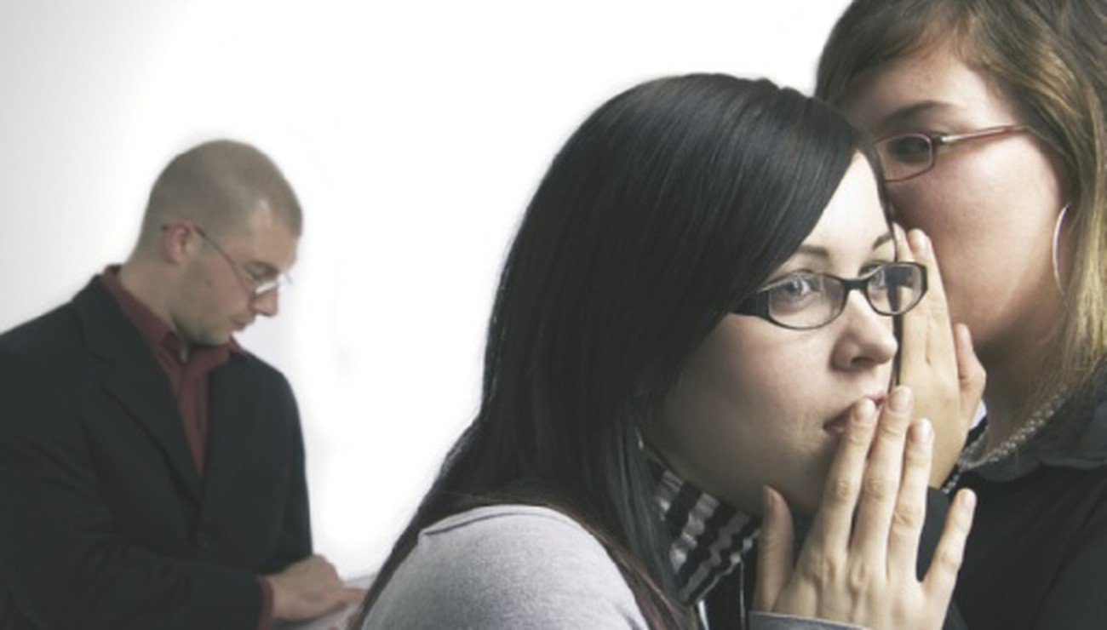
Choses Cool ou pas
très cool N°5

Slide 2
Choses pas très cool
qui peuvent survenir
pendant la vie

Slide 3
Comme si l'hyper simulation appelée 'vie' n'était pas déjà assez difficile, mais là se sont les rumeurs

Slide 4


Slide 5
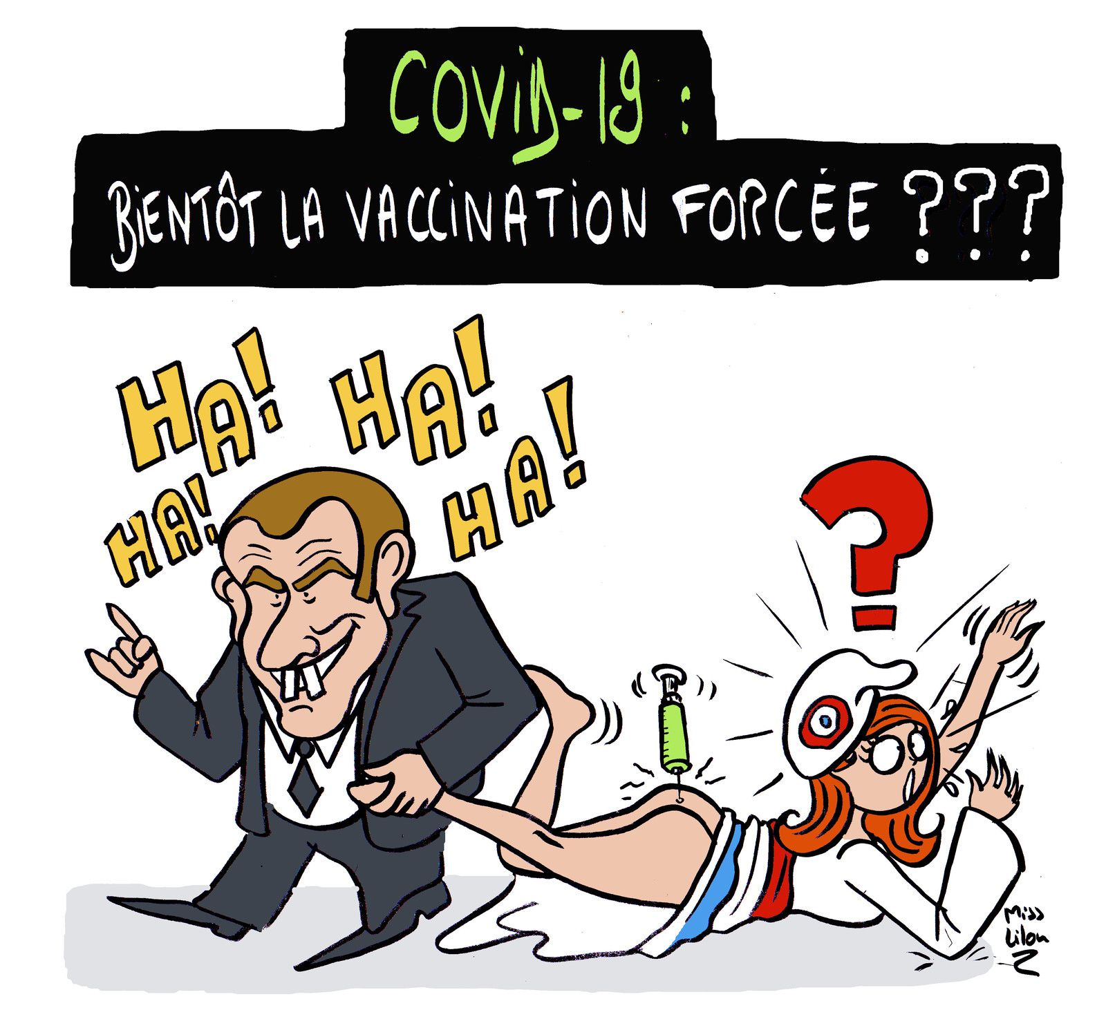

Slide 6
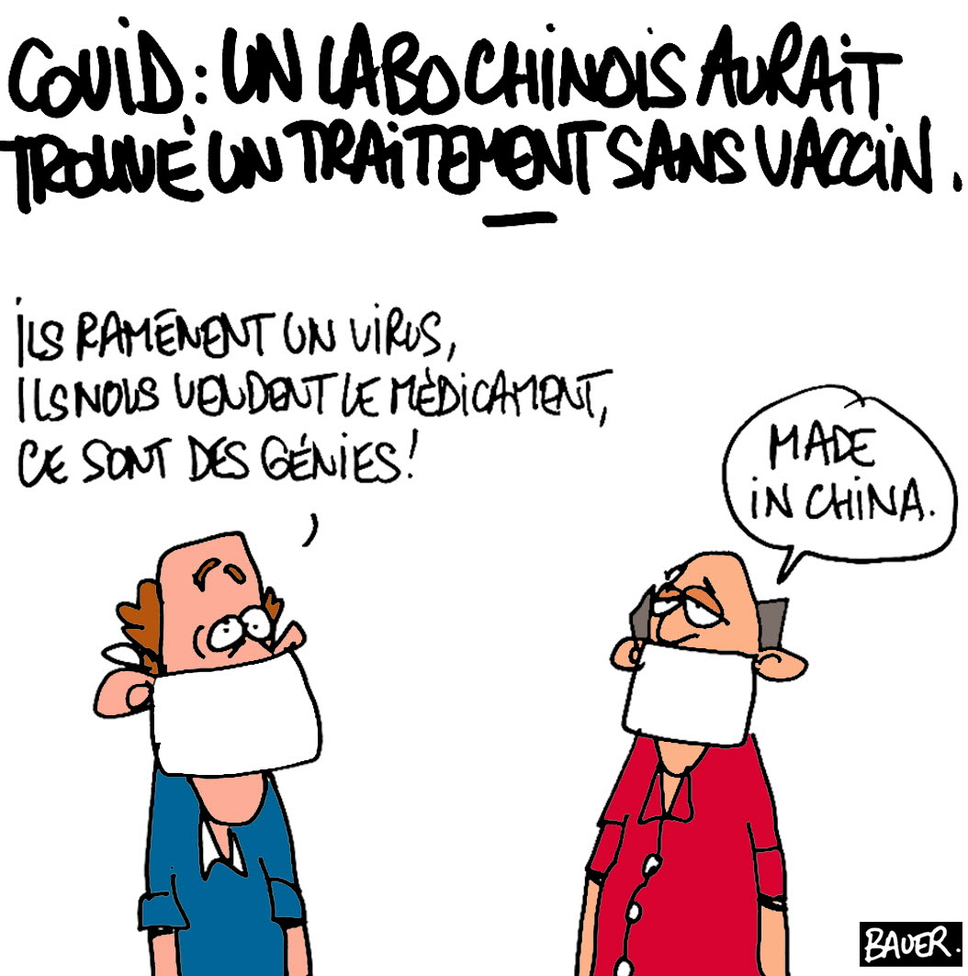

Slide 7
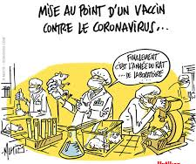

Slide 8


Slide 9
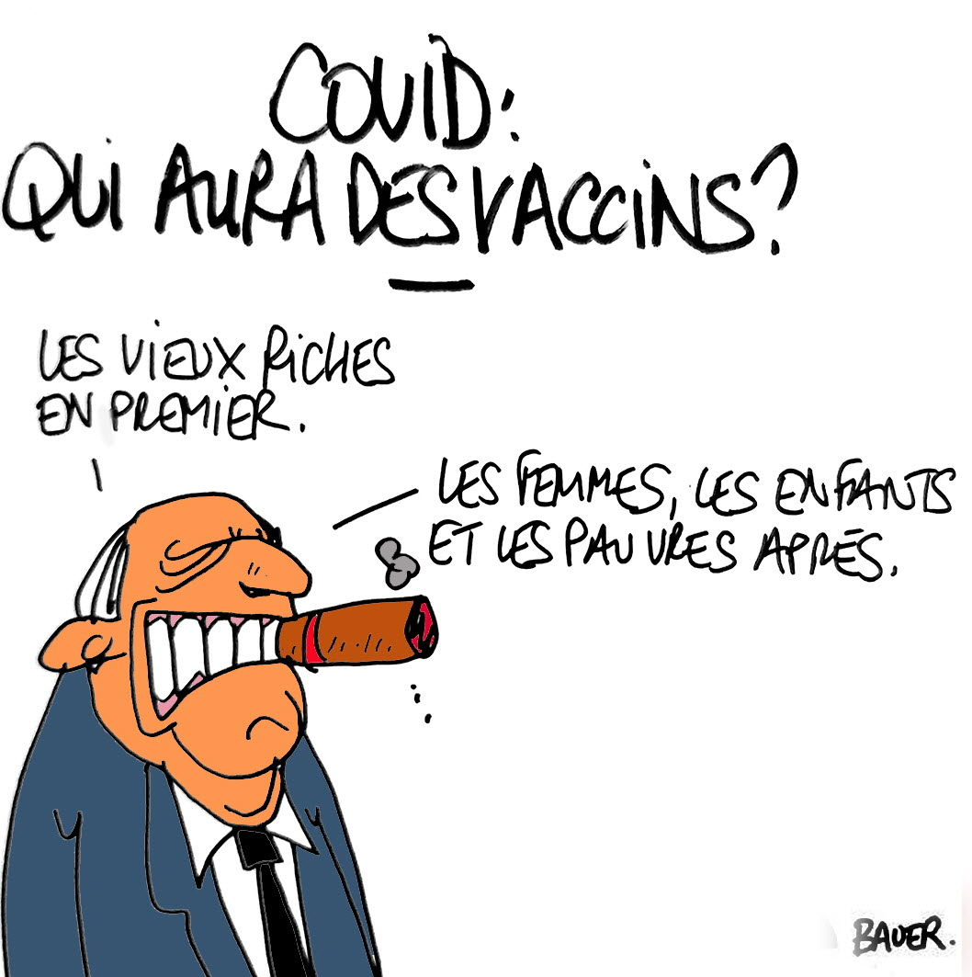

Slide 10
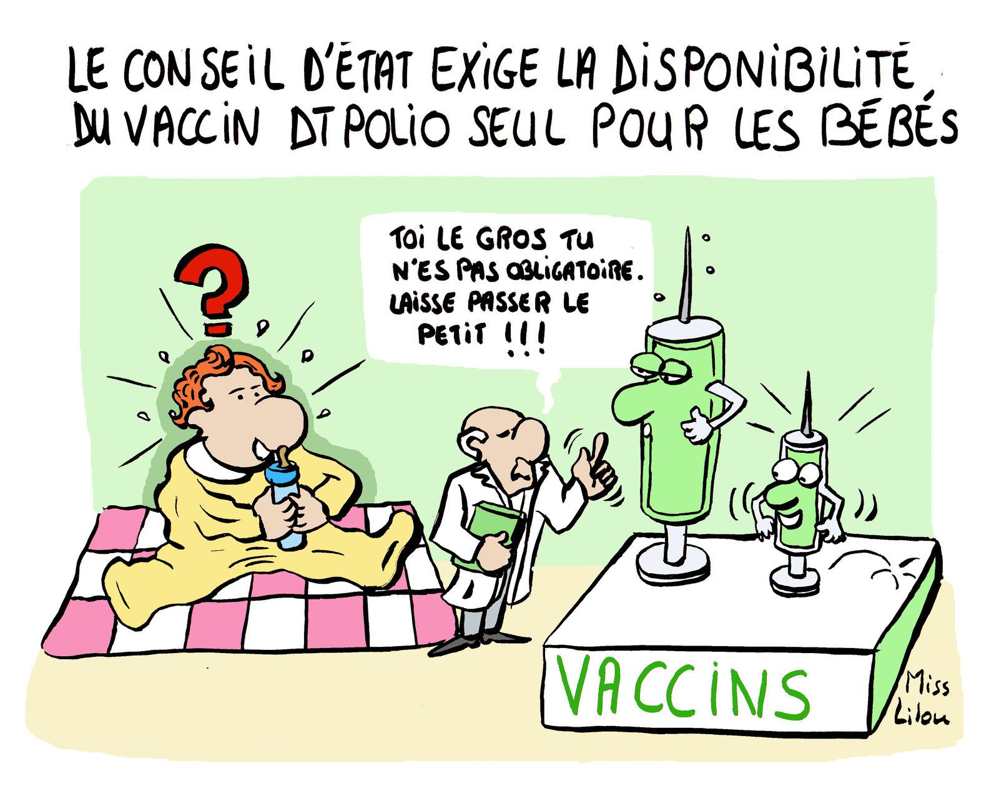

Slide 11
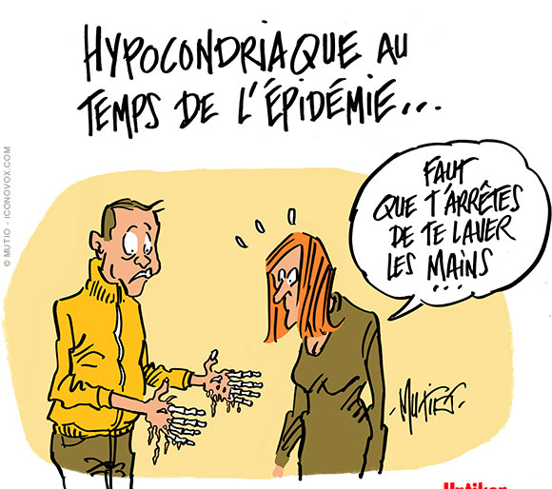

Slide 12



Slide 13



Slide 14
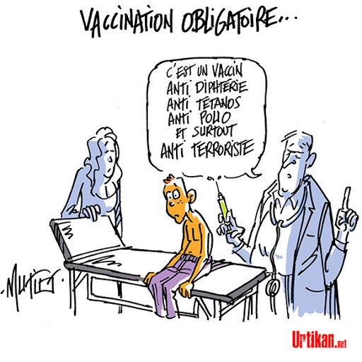

Slide 15

C’était Choses
Cool ou pas très
cool

